Slide 1
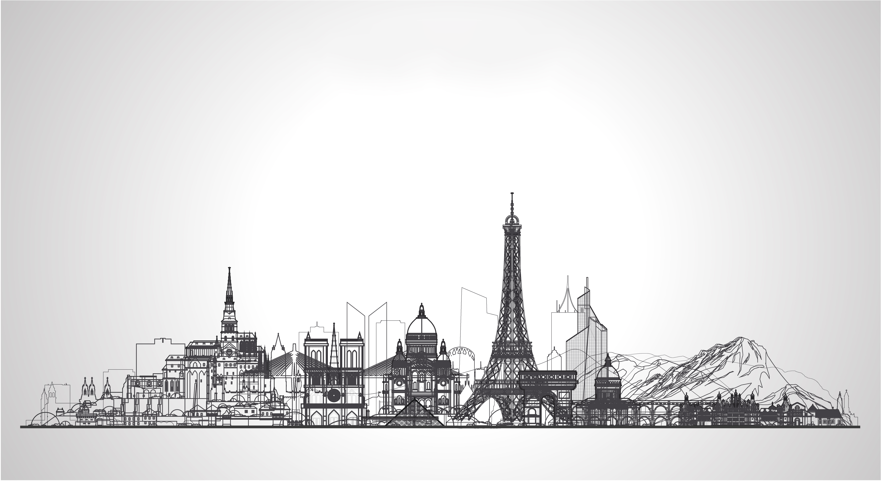
Az Eiffel-torony
Párizs ikonikus emléke

Slide 2
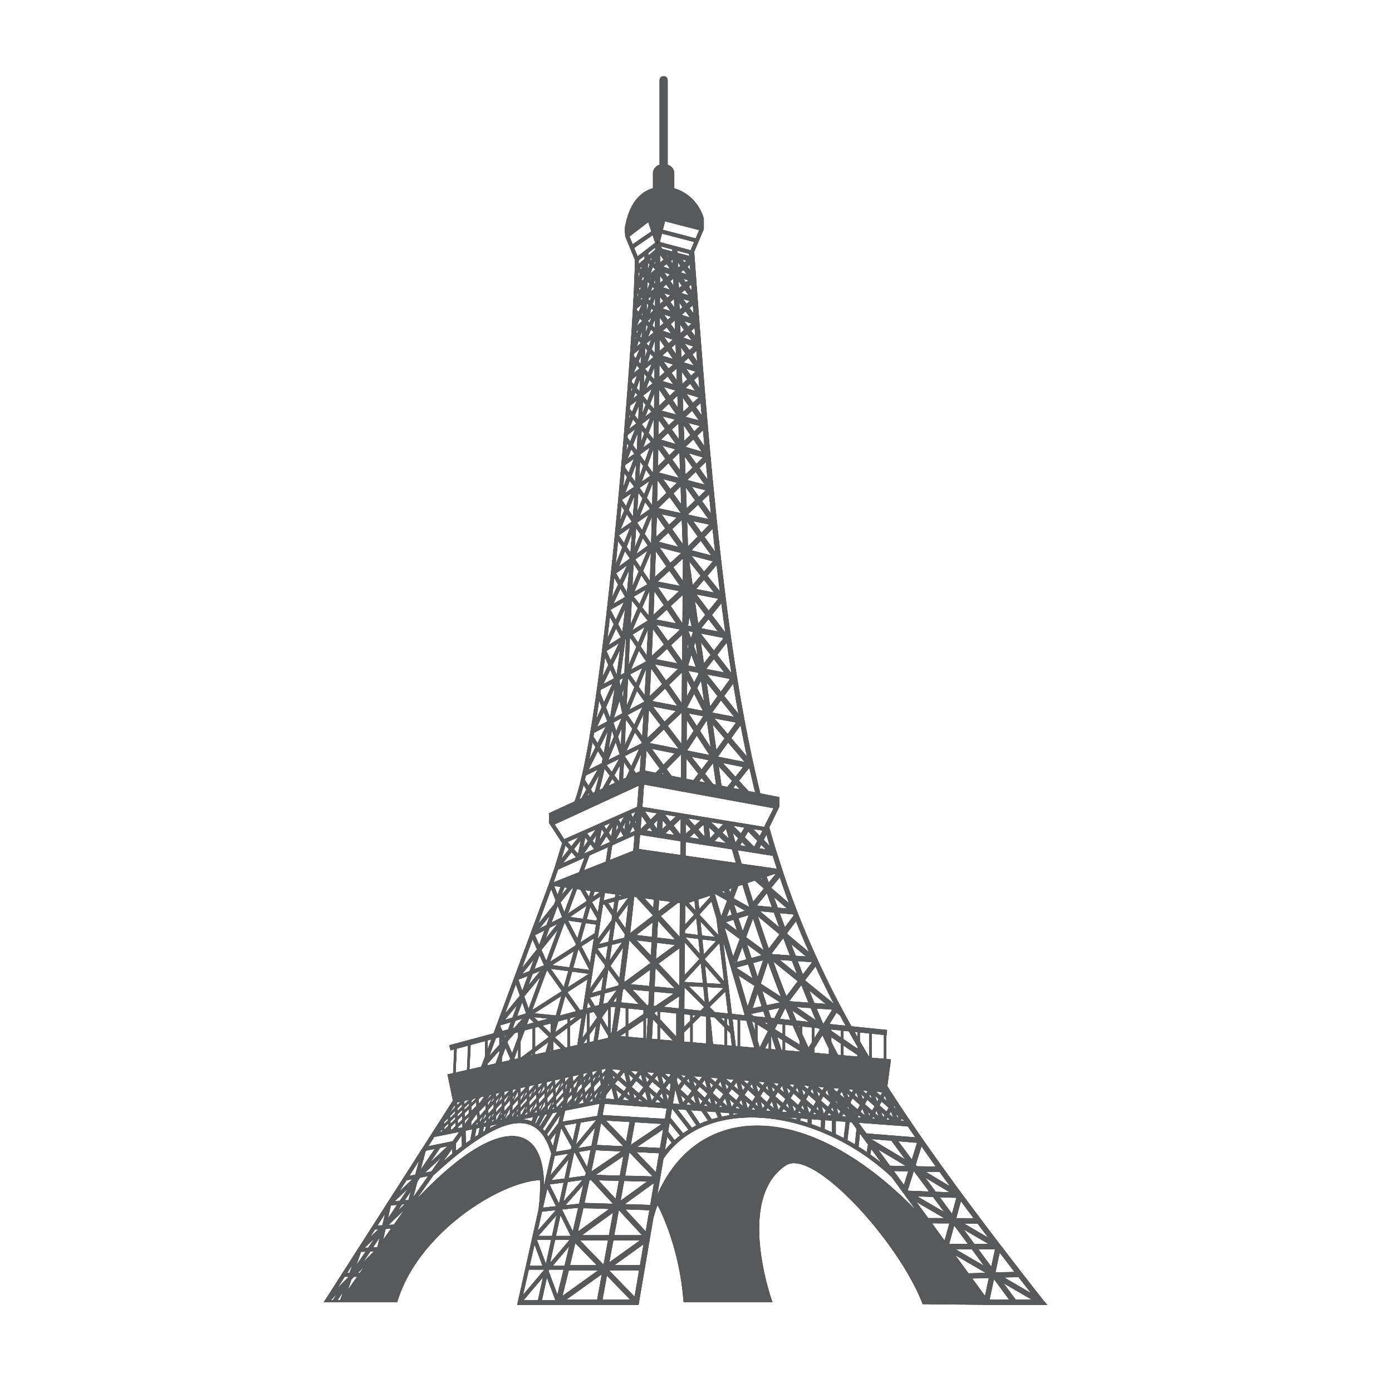
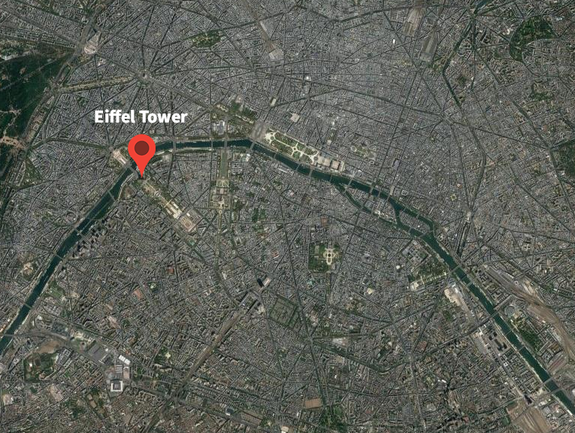
Bevezetés
Az Eiffel-torony Párizs egyik jelképe, a Champ-de-Mars park északnyugati végén a Szajna partján található
Nevét a tervezőcég tulajától kapta Gustave Eiffel-ről
Az 1889-es világkiállításra épült
A mai napig Párizs leggyakrabban látogatottabb látványossága

Slide 3
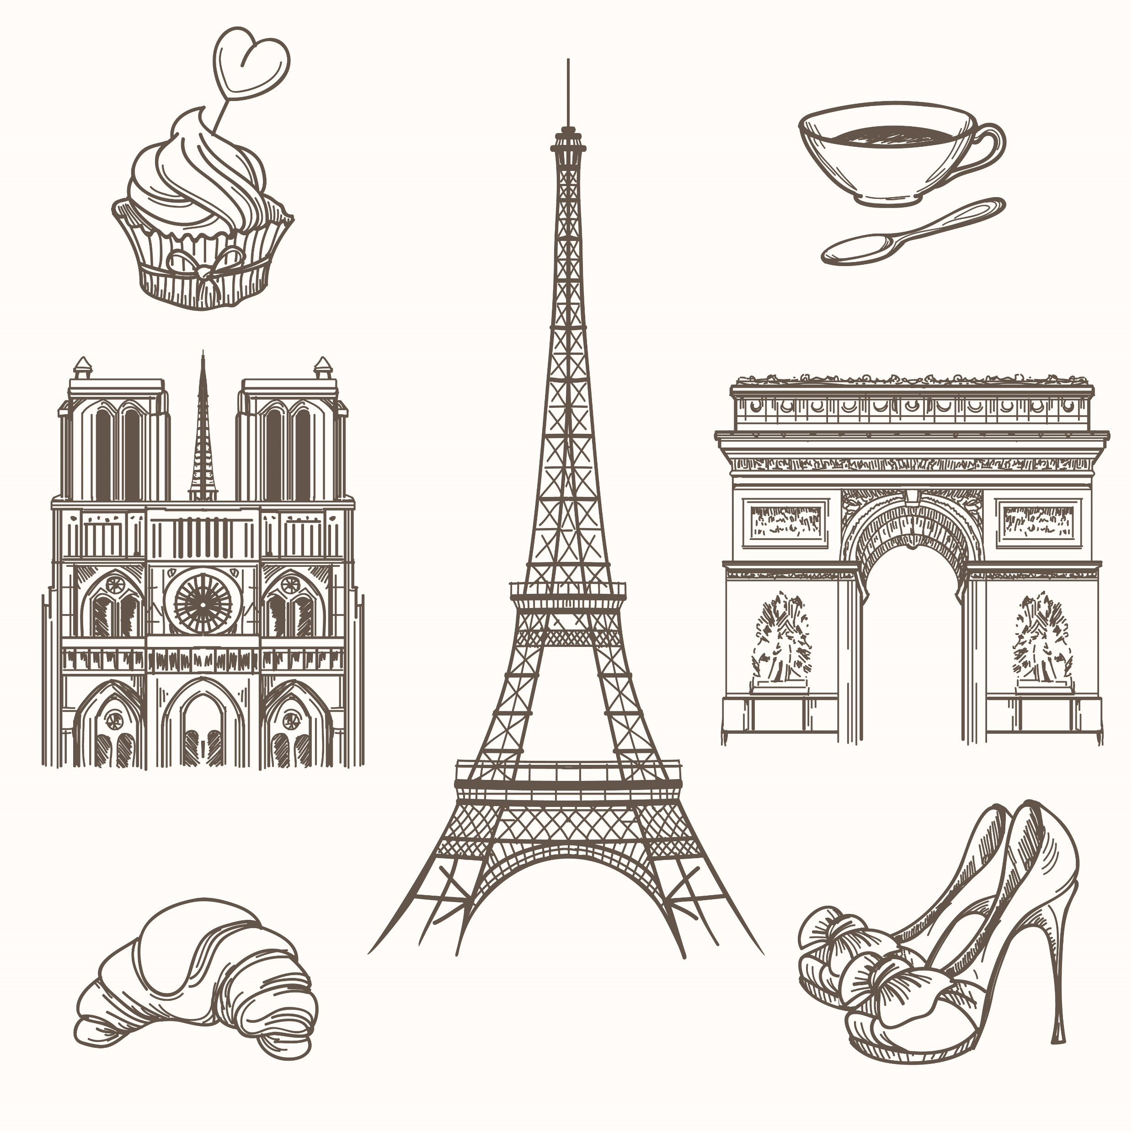
Párizs és az Eiffel-torony
Franciaország fővárosa azért is különleges, mert a világ 4 legjelentősebb városa közé tartozik.
Nemcsak, hogy a szerelem, de a fények, a művészetek és a divat városa is, sokak szerint a legszebb város.
Annyi híres, nevezetes épülettel, szoborral, építménnyel találkozhatunk Párizsban, hogy egy egész nap sem lenne elég a felsorolásukra.
A leghíresebb nevezetessége egyértelműen az Eiffel-torony

Slide 4
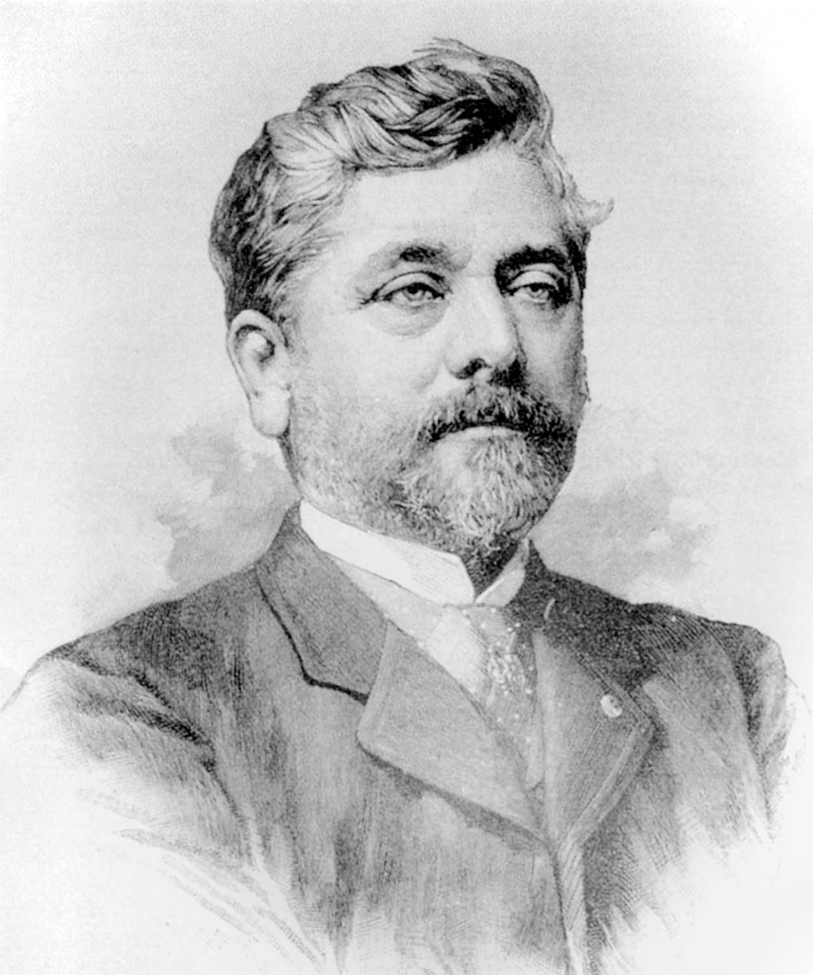
Gustave Eiffel
Az 1832-ben született építésznek több különböző látványosságot is köszönhetünk, többek között a
Casa de Fierrót Iquitosban
Csillagvizsgálót Nizzában
New Yorkban a Szabadság-szobor tartószerkezetét
Budapesten pedig a Nyugati pályaudvart
Készítette: François Touranchet

Slide 5
Az Eiffel-torony építése
Az építkezés 1887. január 28-án kezdődött el azonban ez heves ellenkezést váltott ki a művészek körében, többek között Charles Gounod, Victorien Sardou és François Coppée is tiltakozott
„Nem bízunk a nagy emberekben”
Eiffel válasza a tüntetőkkel szemben

Slide 6
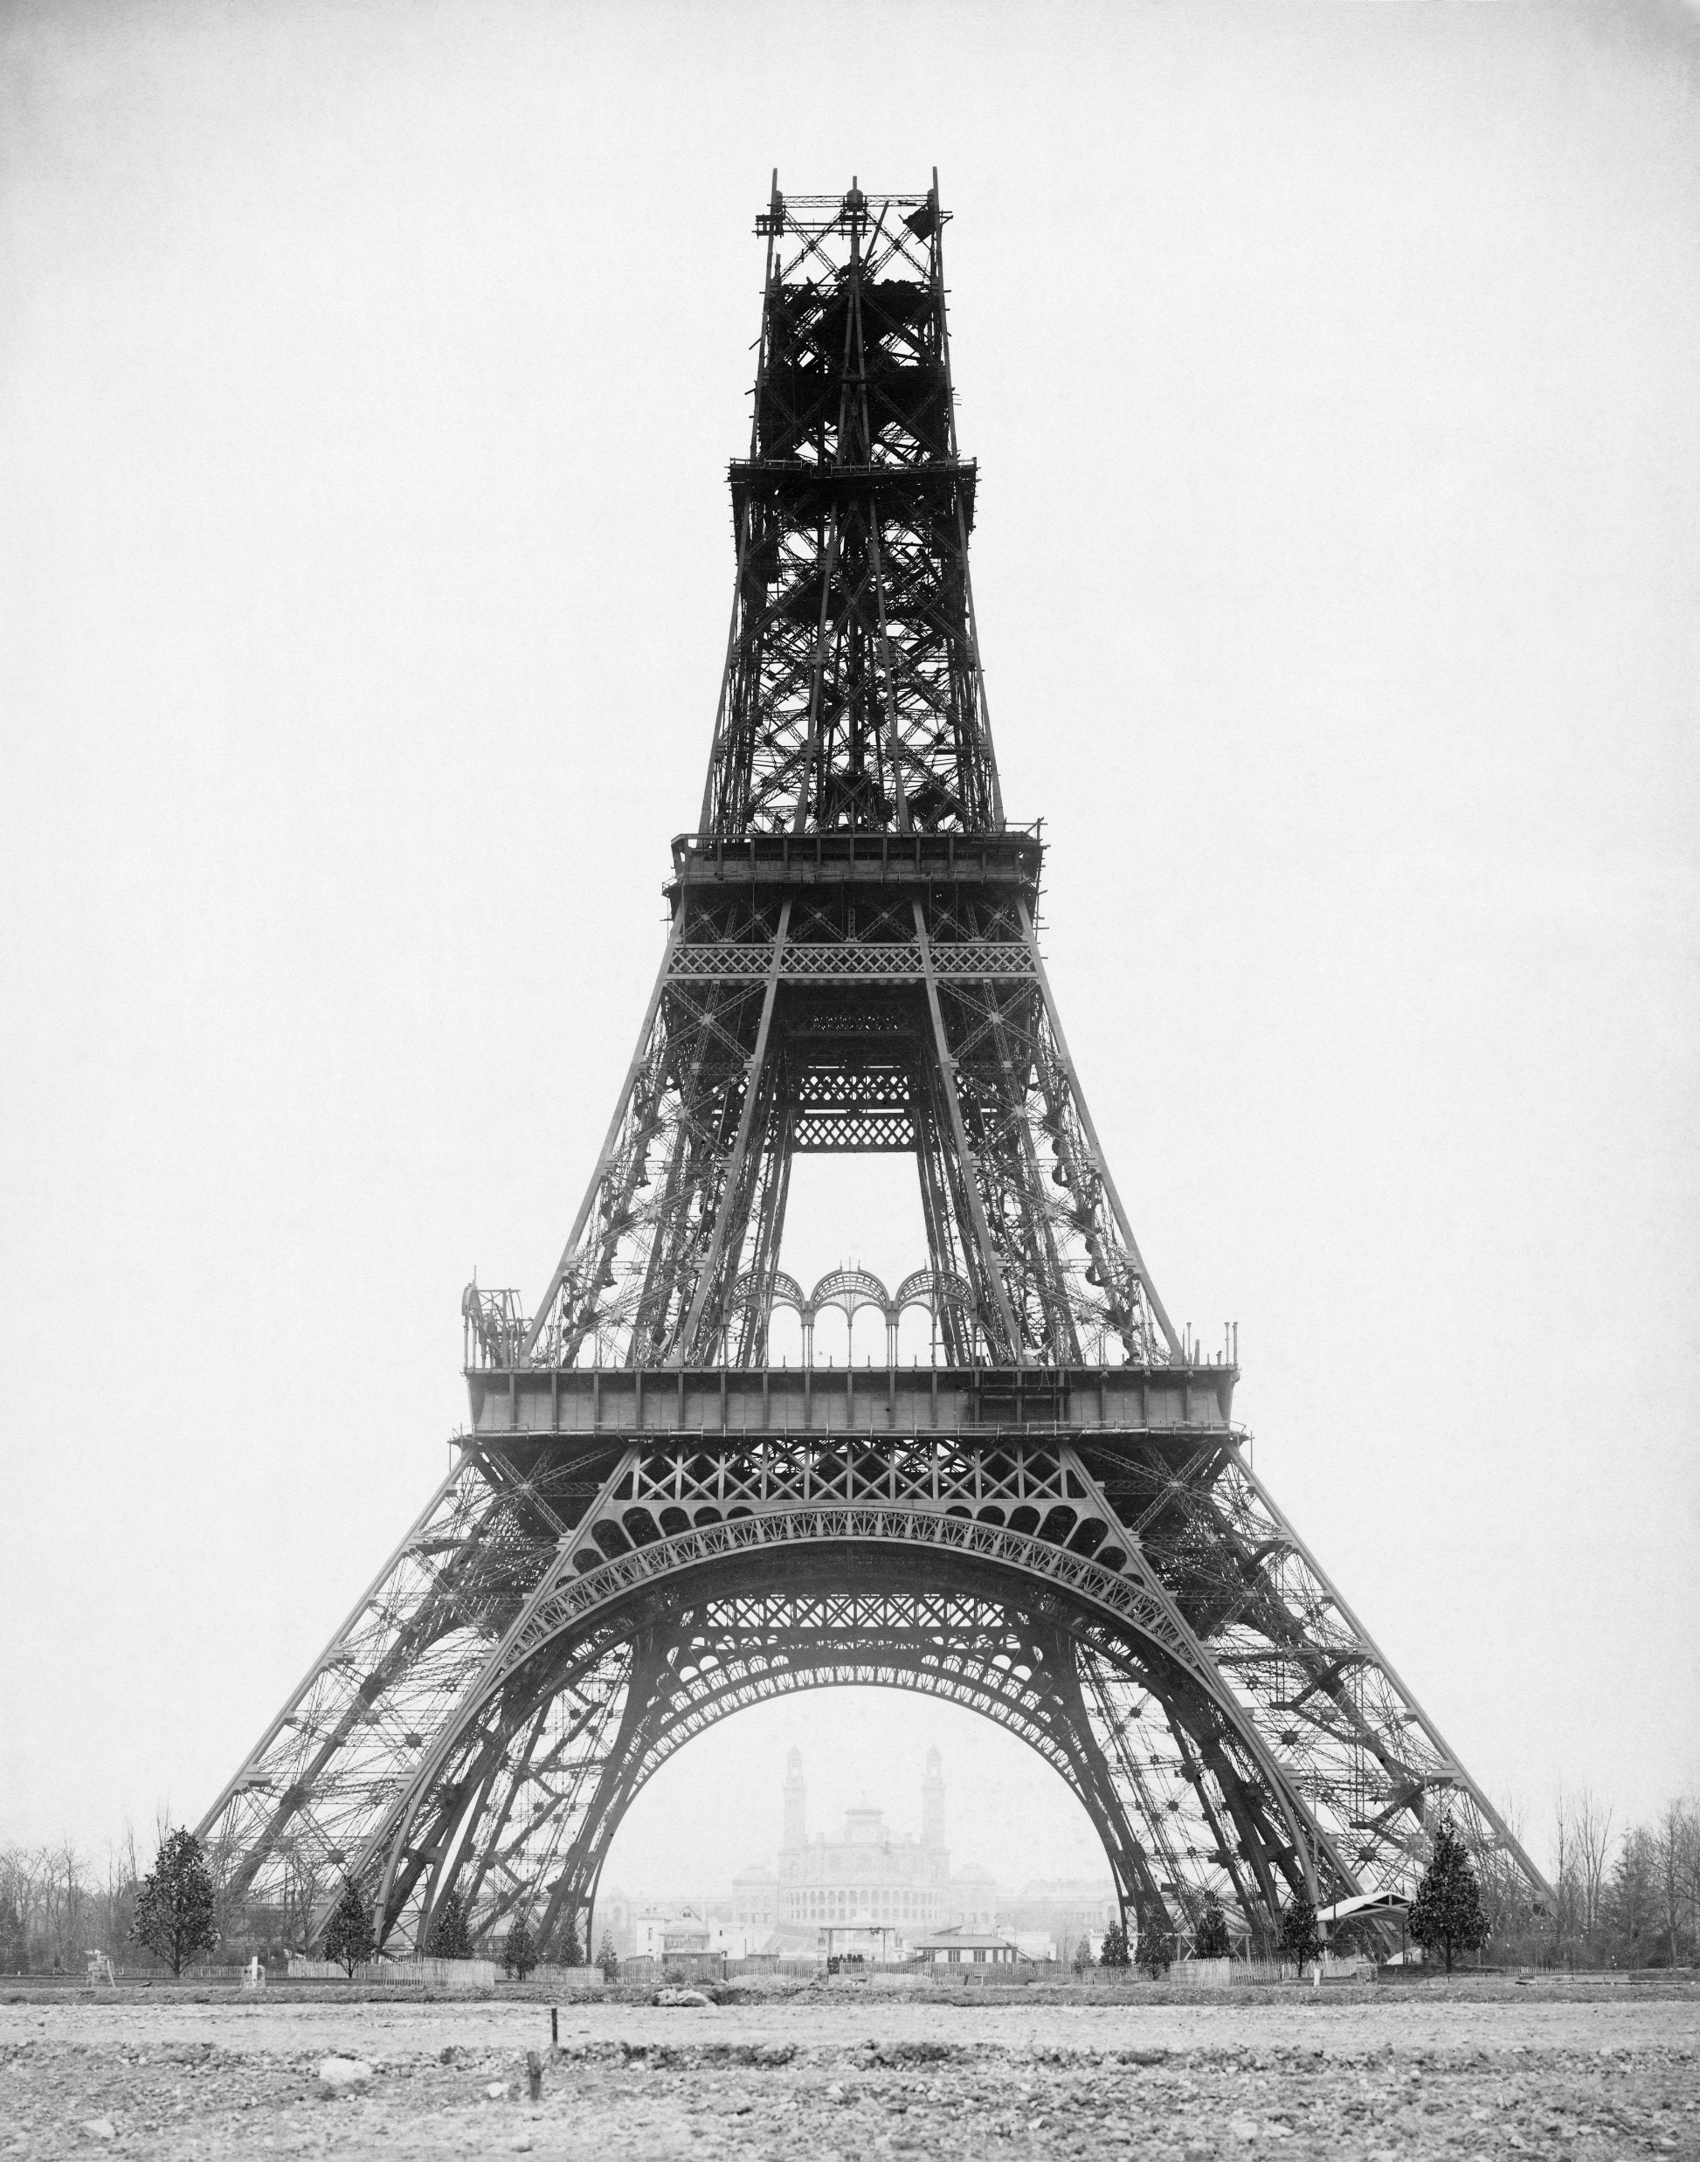
Az építkezés befejezése
Az építmény hihetetlen sebességgel épült, havonta 12 méterrel lett magasabb. Majd az éjjel-nappali hangos munkálatok miatti sztrájkok ellenére 88’ július 14-én a második, 89’ március 31-én pedig a harmadik szint is elkészült.
Az „elképesztő technikai vakmerőség, kiemelkedően gyors végrehajtás” lehetővé tette, hogy két év után felavathassák.

Slide 7
Az Eiffel-torony ma
A torony mindig is megosztotta a franciákat, sokan szeretik, mások kimondottan utálják
valakik csúfságnak valakik öreg hölgynek becézik
többször le akarták bontani, és felrobbantani
2014-ben felújították és bővítették
Az Eiffel-torony sok megpróbáltatáson ment keresztül, de még ma is a világ egyik leghíresebb épületeként ismerjük

